Slide 1
ВЫПУСКНАЯ КВАЛИФИКАЦИОННАЯ РАБОТА по курсу «Data Science»
Поликаркин Эдуард

Slide 2
Начало работы:
Составил подробный план, который помог пошагово двигаться к цели;
¹
Изучил теоретические основы, методы решения и практические составляющие поставленной задачи;
²
³
Использовал различные методы регрессий для каждой из моделей;
⁴
Создавал много графиков;;
⁵
Делал все графики в одном стиле.

Slide 3
Объединение файлов и разведочный анализ:
Объединение по индексу:
Импортировал необходимые библиотеки;
Загрузил файлы;
Посмотрел размерность;
Объединил оба файла по индексу по типу объединения INNER
Разведочный анализ данных:
Смотрим на начальные и конечные строки нашего датасета;
Изучаем информацию о датасете;
Проверяем типы данных в каждом столбце;
Проверяем пропуски;
Ищем уникальные значения с помощью команды unique( ).

Slide 4
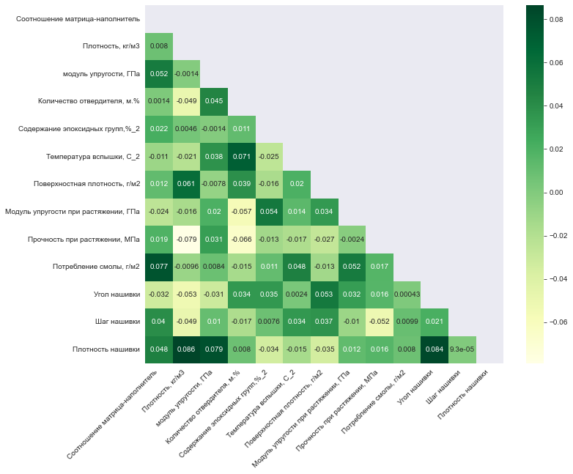
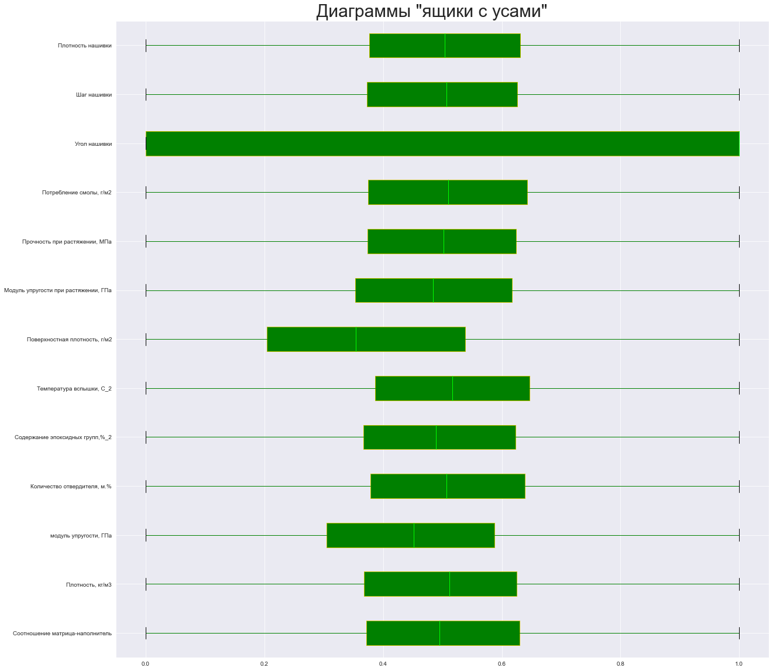
Предобработка данных
Исключение выбросов и нормализация данных
Считаем количество значений методом 3 сигм и методом межквартильных расстояний;
Исключаем выбросы методом межквартильного расстояния ;
Проверяем результат;
Строим графики;
Убедимся, что выбросы ещё остались;
Повторяем удаление выбросов ещё 4 раза до полного удаления;
Проверяем чистоту датасета от выбросов
Смотрим на графиках новый датасет
Нормализуем данные MinMaxScaler();
Построим график плотности ядра;
Проверим результат MinMaxScaler();
Построим графики MinMaxScaler();
Нормализуем данные с помощью Normalizer();
Проверим результат Normalizer();
Построим графики Normalizer();
^{Рисунок}

Slide 5
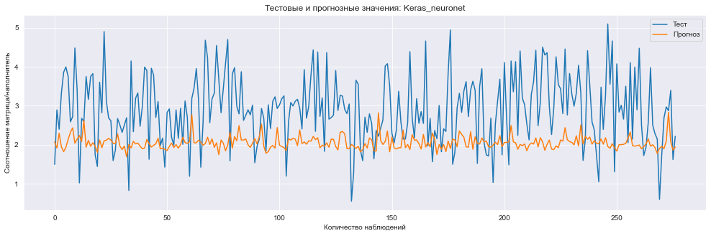
Нейронная сеть для соотношения «матрица-наполнитель»:
Сформируем входы и выход для модели.
Разобьём выборки на обучающую и тестовую.
Нормализуем данные.
Сконфигурируем модель, зададим слои, посмотрим на архитектуру модели.
Обучим модель.
Посмотрим на MAE, MAPE, Test score и на потери модели.
Построим график потерь на тренировочной и тестовой выборках.
Построим график результата работы модели.
Оценим модель по MSE.

Slide 6
Заключение
Трудности и ошибки и вывод
Были трудности с документацией к библиотекам, не запускались некоторые библиотеки, приходилось искать обновления или переустанавливать более «свежую» версию тетради
Бывало, что модели не работали, я шёл разными путями: искал ошибки в написанном коде и пробовал другие формулы, поэтому в работе одни и те же задачи решены разными вариантами.
Задачу с помощью нейронных сетей решить не получилось
Необходимо уделить больше внимания изучению самой проблемы композитных материалов, углубить знания по статистике и регрессиям, поискать иные варианты решений с данным датасетом, создать плодтворную команду программистов и сотрудников, работающих с природными материалами, способную к совместной работе над усовершенствованием уже существующих разработок и поддержанием их качественного и бесперебойного функционирования.

